Slide 1
Электронный дневник с функцией оценки
Чистяков Василий
ИСП-223а

Slide 2
Проблема
В данный момент в электронном дневнике очень сложно найти оценки без знания даты по конкретному предмету поэтому в проекте имеется возможность сортировки поиска оценки по конкретному предмету по конкретному предмету.

Slide 3
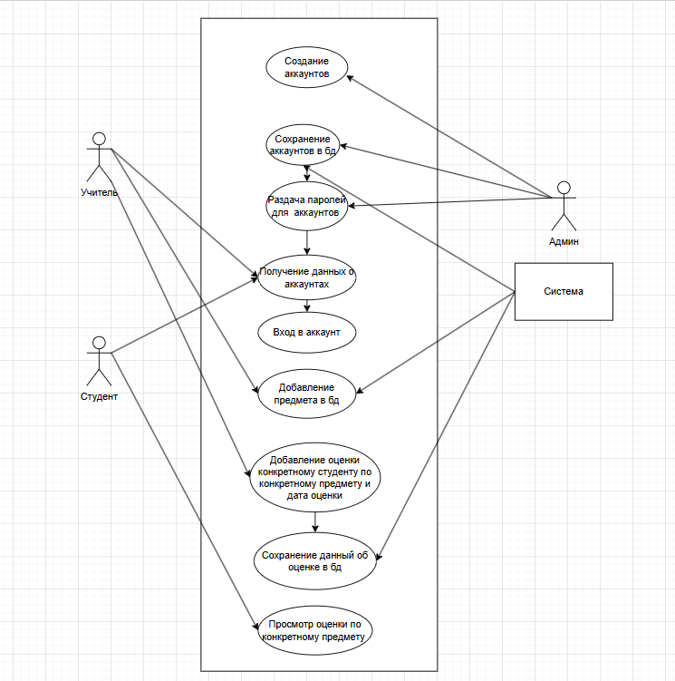
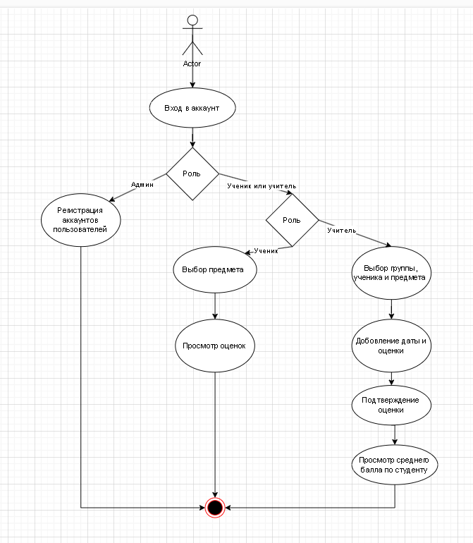
Диаграммы Use case и Activity

Slide 4
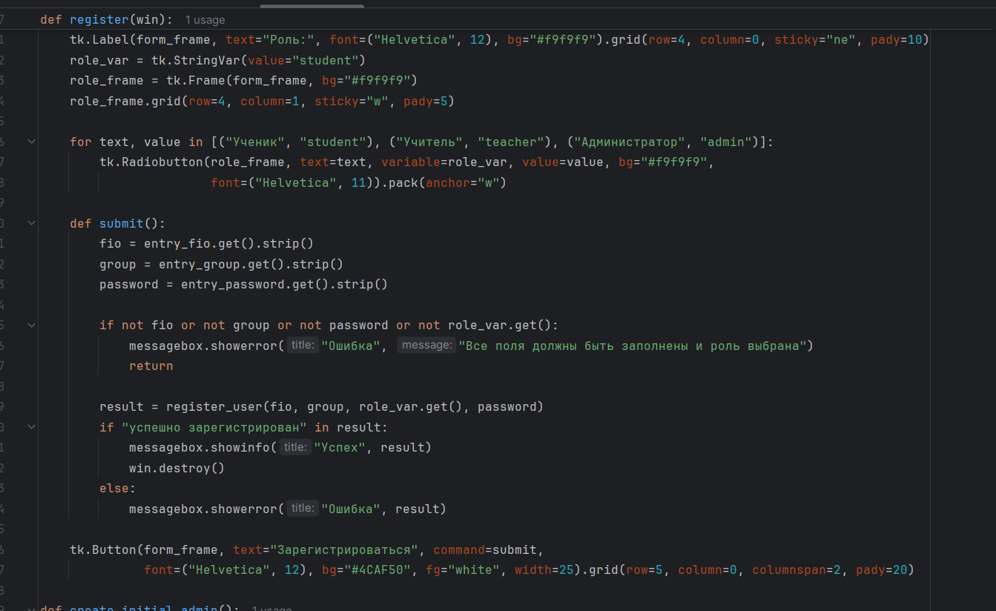
Код
Регистрация аккаунтов пользователей

Slide 5
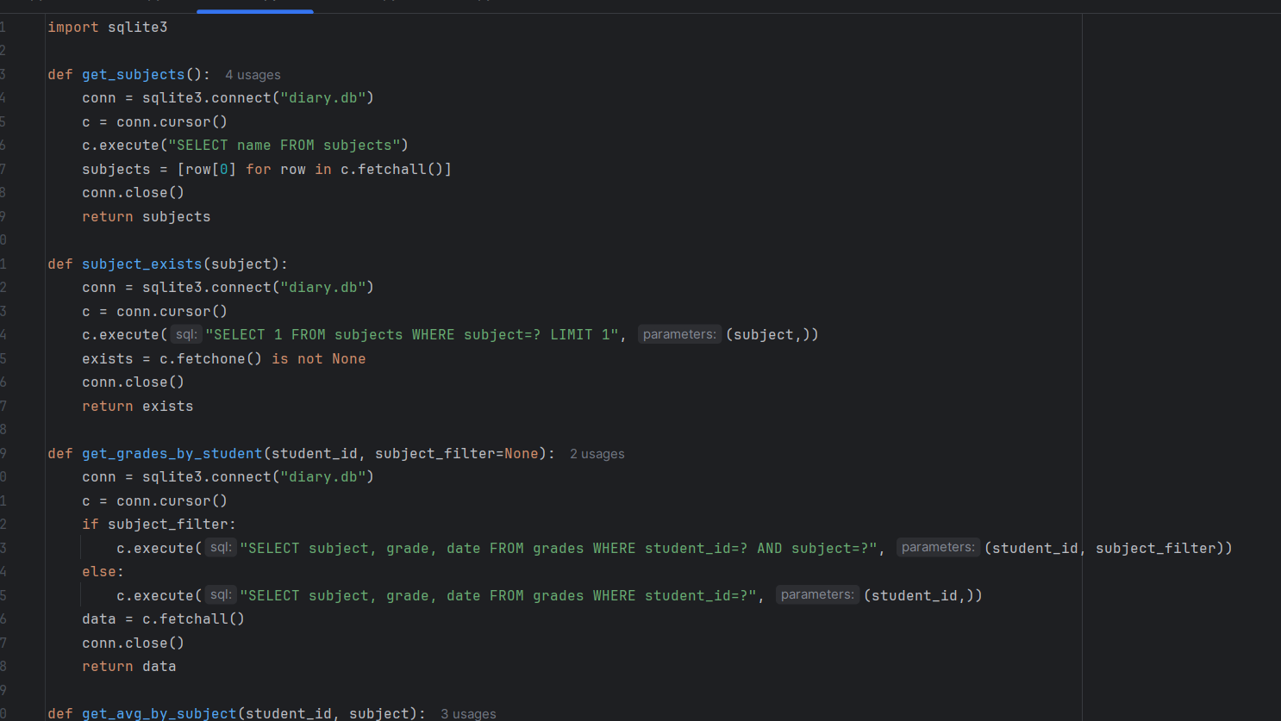
Функции для добавления и взятия данных из БД

Slide 6
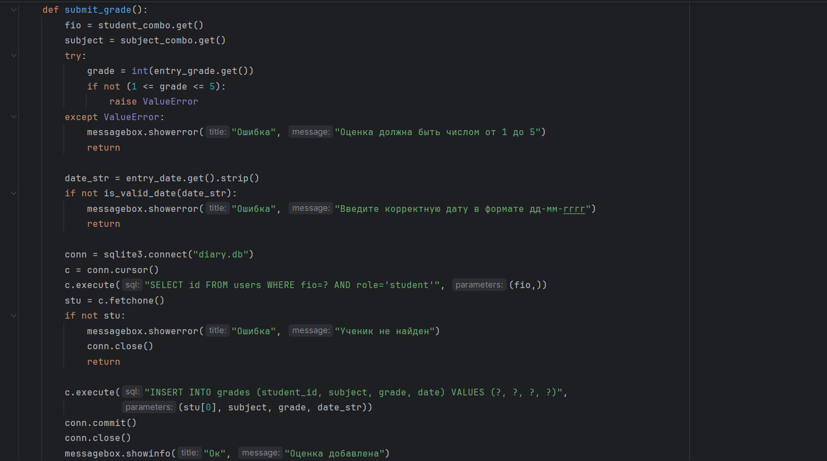
Функция добавления оценки

Slide 7
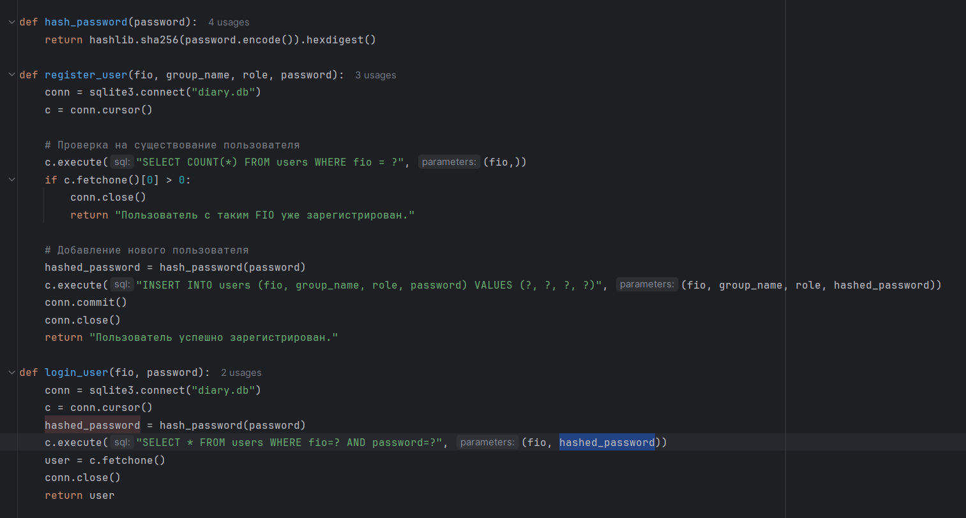
Функции регистрации, защиты пароля и входа

Slide 8
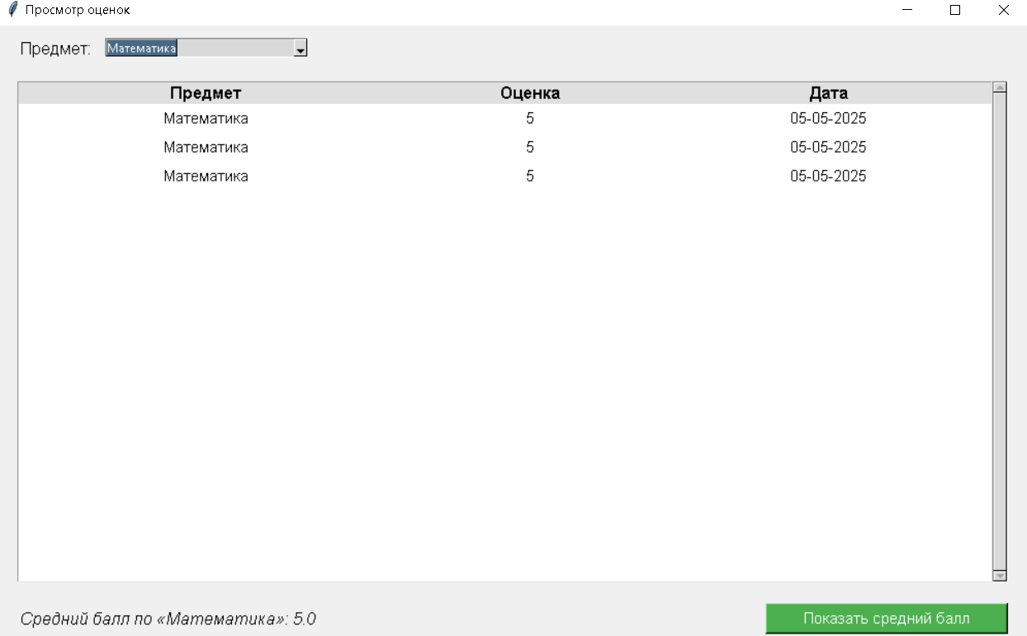

Slide 9
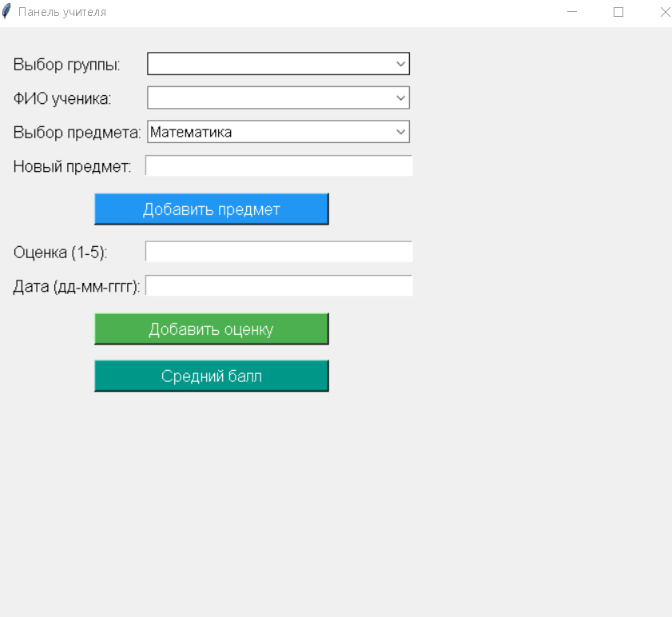

Slide 10
Вывод
Электронного дневник обеспечивает организацию учебного процесса и повышает эффективность взаимодействия между учащимися, родителями и педагогами, способствует улучшению качества образования и созданию комфортных условий для всех участников процесса.

Slide 11
